Slide 1
Distribution de MILD dans un environnement sécuritaire et opérationnel complexe
Experience de la Republique Centrafricaine
Dr Pascal BAKAMBA, Coordonnateur du PNLP,

Slide 2
Plan de présentation
Contexte et justification
Stratégies
Organisation de la campagne
Résultats
Principales contraintes
Perspectives
Conclusion

Slide 3
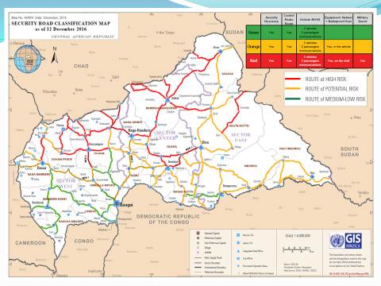
Contexte et justification
RCA: 6.243.373 hbts en 2023,
Crise socio-politique et sécuritaire depuis décembre 2012.
Environ 80% du territoire national était occupé par les groupes armés.
2,8 millions soit 57% en besoin d’assistance humanitaire en 2021 (OCHA).

Slide 4
Contexte et justification
Paludisme: 63% des motifs de consultation en 2020 contre 40% en 2001.
Enfants de moins de 5 ans; 57,7% des cas,
Malgré la crise sécuritaire et la pandémie COVID 19, la continuité des services de santé a été assurée.
Les distributions de masse ont été organisées en adoptant une approche régionale.
Campagne de masse de MILD organisée en 2018 avec FICR et WVI dans les régions 4, 5 et 6 était planifiée pour couvrir 1, 614,319 personnes avec 824.392 MILD.
Mise en œuvre de ces activités a été assurée par Cinq partenaires: 3 ONG locales (MAHDED, JUPEDEC, REMOD) et 2 internationales (COHEB, MDA)

Slide 5
Stratégies
Principales stratégies: :
Porte à porte avec 1 MILD pour 2 personnes (avec un plafond de 5 MILD)
Groupements Spéciaux: 1 MILD par lit de couchage
Personnes déplacées Interne : 3 MILD par ménage
Les stratégies de soutien:
mobilisation sociale avant, pendant et après la campagne ciblant ménages (utilisation des mobilisateurs, des supports de visibilité et les spots radio)
Plaidoyer auprès des autorités locales dans les communes (réunions au niveau chaque commune)
Négociations avec les Chefs rebelles pour la distribution dans les zones sous leur contrôle (visite de courtoisie et réunion de plaidoyer)
CCC/IEC pour l’utilisation et l’entretien des MILD (Mobilisateur et Médias)

Slide 6
Phase préparatoire
Développement des documents (du plan d’action )
Macro plans élaborés par le PNLP et WVI avec appui des consultants AMP comprenant:
Plan d’action intégrant Plans de communication et Plan de suivi évaluation
Plan logistique y compris entreposage et le transport
Chronogramme de la campagne
Budget de la campagne
Plan d’analyse et de mitigation des risques du fait du contexte.
2. Macro-planification
Macro quantification des MILD basée sur le recensement de 2003 (RGPH3).
Population RCA estimée à 5 153 959 hbts en 2018,
Population estimée à 1 530 821 habitants pour les RS 4, 5 et 6
Besoins totaux en MILD estimés à 850 456 MILD
Toutes MILD sont entièrement financées par le Fonds mondial.

Slide 7
Phase préparatoire
3. Coordination de la campagne
Comité national de pilotage: orientations stratégiques et validation des documents et rapports
Commissions techniques: suivi/Evaluation, logistique, communication et Finance
Mise en place des structures au niveau central et régional pour assurer la coordination technique des activités.
Réunions de coordination hebdomadaire entre les PR (FICR/WVI), PNLP et les ONG de mises en œuvre pour le suivi régulier des opérations de la campagne.
Conférences call avec Fonds mondial pour échanger sur les difficultés rencontrées et les défis à relever.
4. Microplanification
Canevas de micro planification actualisé par les consultants AMP
Ateliers de développement de micro plans et valides dans les sites pour produire par Sous-préfecture: budget et quantification des outils, ressources humaines, etc.
Avant ces ateliers des reunions de plaidoyer avec les leaders pour vulgariser les objectifs, les stratégies et les résultats attendus.

Slide 8
Pendant la campagne
1. Formation
Participants: tous les acteurs impliqués dans la mise en œuvre opérationnelle étaient formés
Approche (formations en cascade): formation des formateurs, la supervision, la gestion logistique, la gestion financière, la gestion des données, le ravitaillement des équipes et la distribution aux bénéficiaires.
2. Résultats par stratégie
2.1 Stratégie Porte à Porte
Estimation de la population et des ménages n’a pas tenu compte des PDI et GS
Population estimée à de la micro planification: a été 935 414 pour 205 791 ménages.
Réalisations: 880 770 soit 94% de la population et 178 406 soit 87% des ménages atteints.

Slide 9
Pendant la campagne
Couverture des ménages au-delà de 80% dans presque toutes les localités . Sauf la Sous-préfecture de Bambari

Slide 10
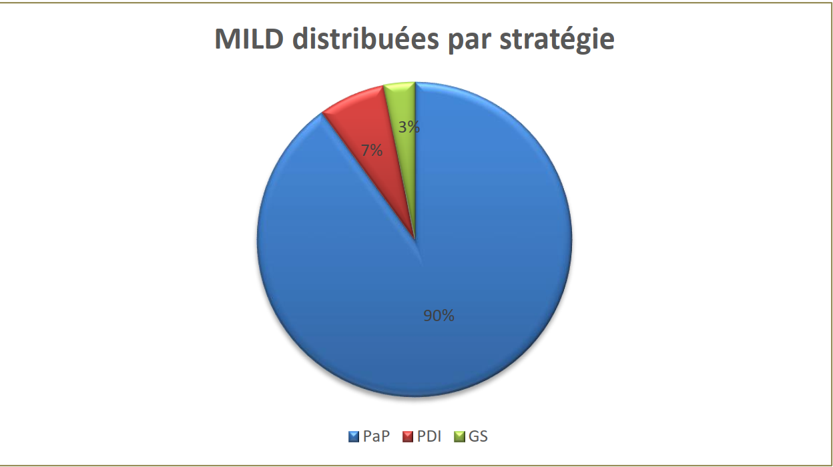
Pendant la campagne
2.2. Résultats pour les 3 stratégies
630 800 MILD a été prévu et 584 036 MILD ont été distribuées soit 93%. pour couvrir la campagne avec les (3) stratégies.
Repartit en:
7% pour les Personnes Déplacées Internes
3% pour Groupements Spéciaux
90% pour Porte à Porte
Le stock théorique après la distribution est 46 264 MILD.

Slide 11
Après la campagne
1. Synthèse des données
Collecte des données s’est faite de la communauté vers le niveau central
Pour produire la synthèse, chaque région sanitaire dotée d’un gestionnaire de données a assisté les gestionnaires des sous-préfectures pour produire la synthèse régionale.
A cause du contexte, les différents partenaires de mise en oeuvre ont installé leurs états-majors à Bangui pour la compilation, suivi journalier des activités, détection des goulots et prises des mesures correctrices.

Slide 12
Résultats enquête MICS: Possession, Accès et Utilisation des MILD par Région Sanitaire (MICS 2019)

Slide 13
Principales contraintes
Temps limité alloué à la campagne ;
Insuffisance de RH pour appuyer la micro planification;
Retard de décaissement des fonds aux ONGs ;
Confusion des rôles des acteurs sur le terrain
Non maitrise des documents de gestion de stock au niveau des sites par les partenaires
Retard de Payement des acteurs opérationnels
Non-respect de procédures financières,
Mauvais état des routes: desserte de certaines localités en moto, pirogue, vélos…)
Difficulté de maintenance de véhicules

Slide 14
Principales contraintes
Dans les zones sous contrôle des groupes armées rebelles
Suspension de la campagne quelque soit l’étape où on se trouve
Perte des ressources (logistique, finance...) engagées avant la survenue de l’insécurité
Menaces constantes sur des acteurs impliqués
Non-respect des dispositifs et stratégies de distribution définis dans le PAO (accaparement par des groupes armés /utilisation circonstancielle de tierces personnes pour distribution)
Déplacement massif inattendue des populations d’une zone à une autre en pleine campagne

Slide 15
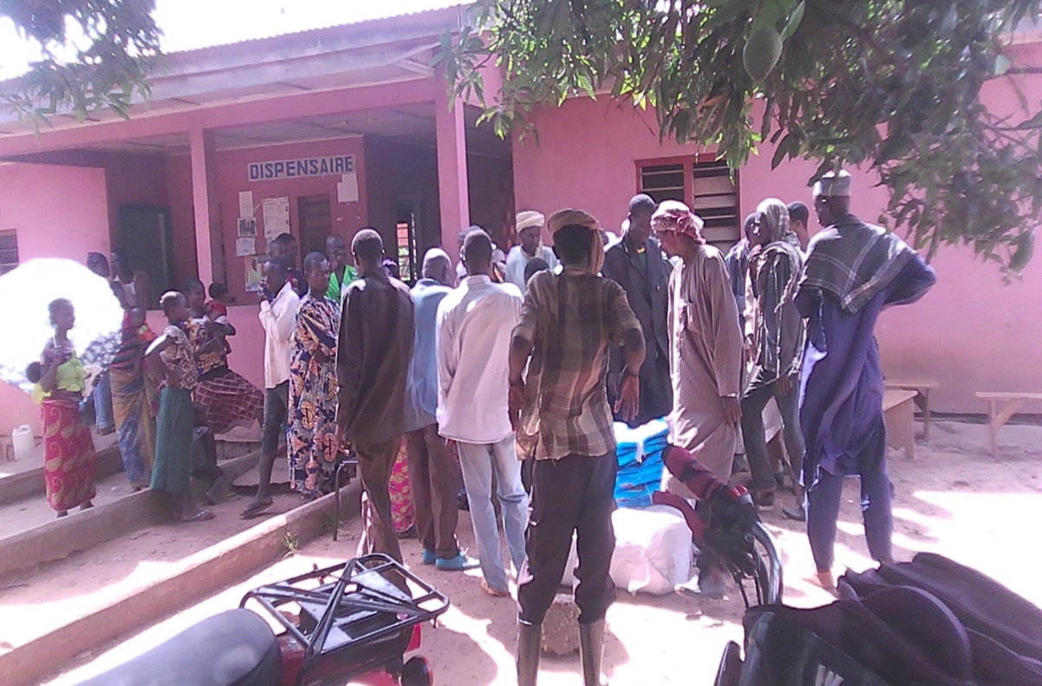
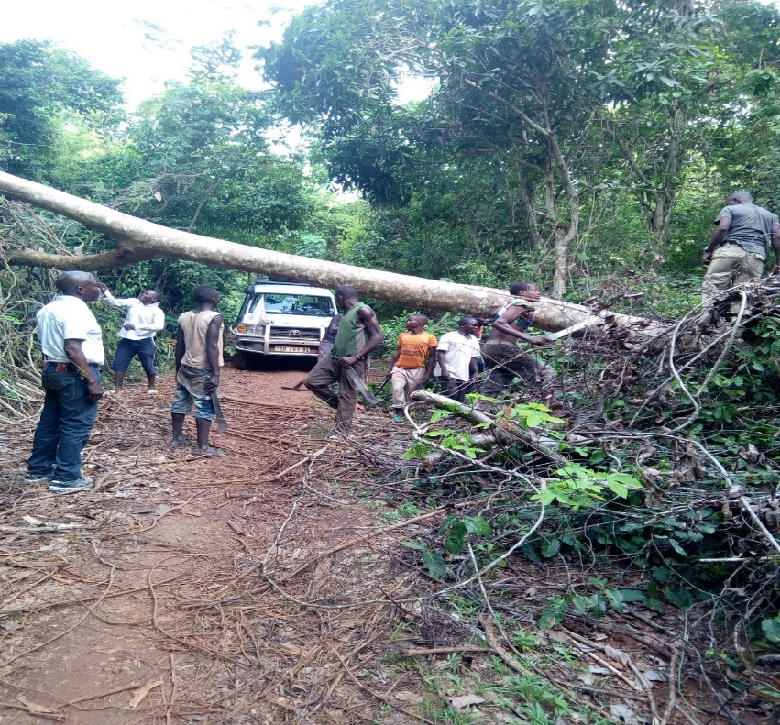
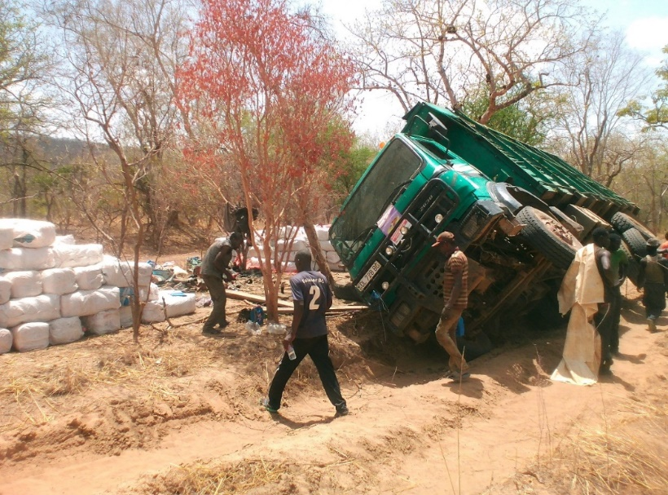
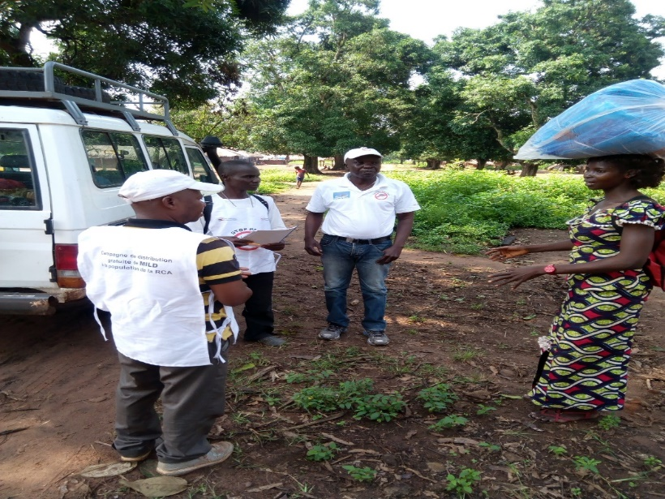
Quelques images de la campagne

Slide 16
Perspectives
Amélioration notable de la situation sécuritaire depuis 2020,
Approbation de la subvention GC7 du Fonds Mondial, pour la lutte contre le paludisme
Principaux changements:
Décentralisation et intégration des activités au niveau district,
Planification d’une distribution de masse nationale unique en 2025,
Introduction de nouvelles approches: distribution dans les écoles et au niveau communautaire,
Adoption d’une Politique d’Engagement Communautaire

Slide 17
Conclusions
L’organisation CDM dans un environnement sécuritaire complexe avec des infrastructures routières dégradées est soumise à des risques imprévisibles et des conséquences graves susceptibles de compromettre une bonne exécution des opérations
Malgré de nombreux défis, la campagne de distribution de masse des MILD dans ce contexte s’est bien déroulées grâce à une mobilisation de toutes les parties prenantes.
Des efforts certes restaient à faire mais l’appui, le sacrifice des uns et des autres pour l’aboutissement de ce grand travail a été très encouragé.
Les nouvelles approches introduites vont certainement permettre au programme d’améliorer la possession, l’accès et l’utilisation des MILD pour le contrôle et l’élimination du paludisme en RCA.

Slide 18
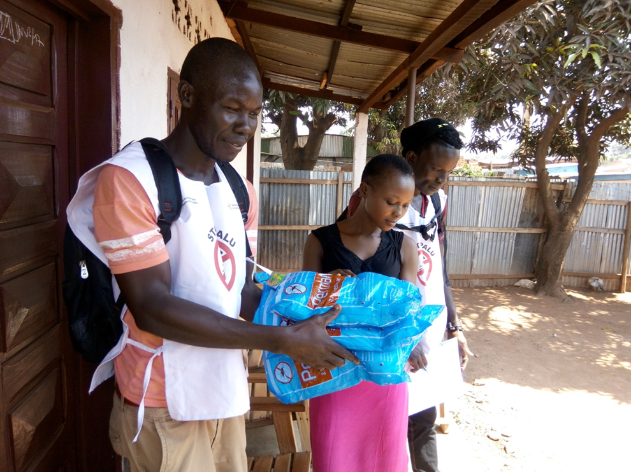
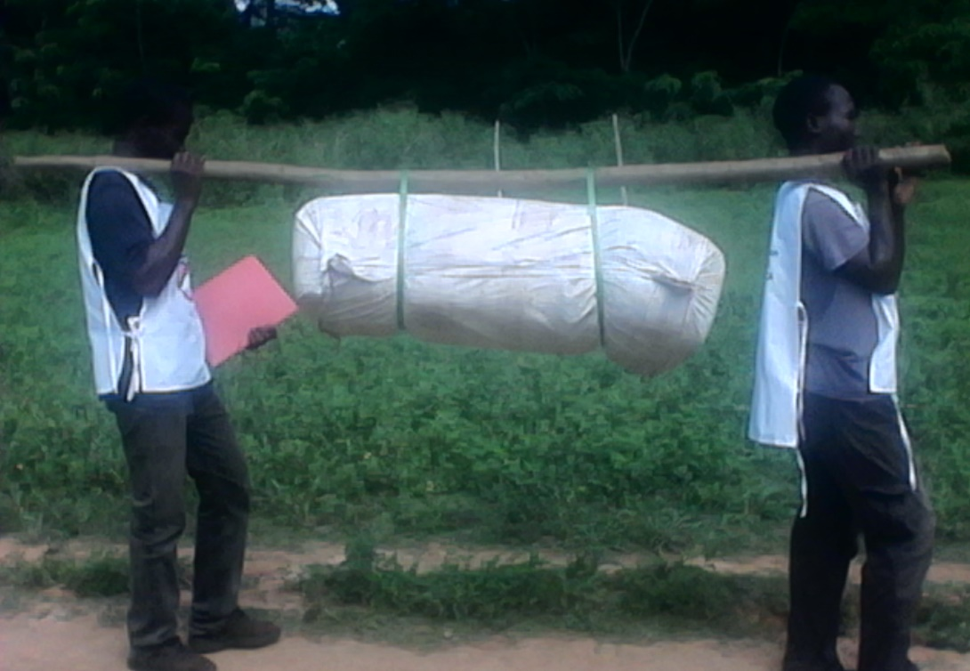
Je vous remercie de votre aimable attention!

